Slide 1
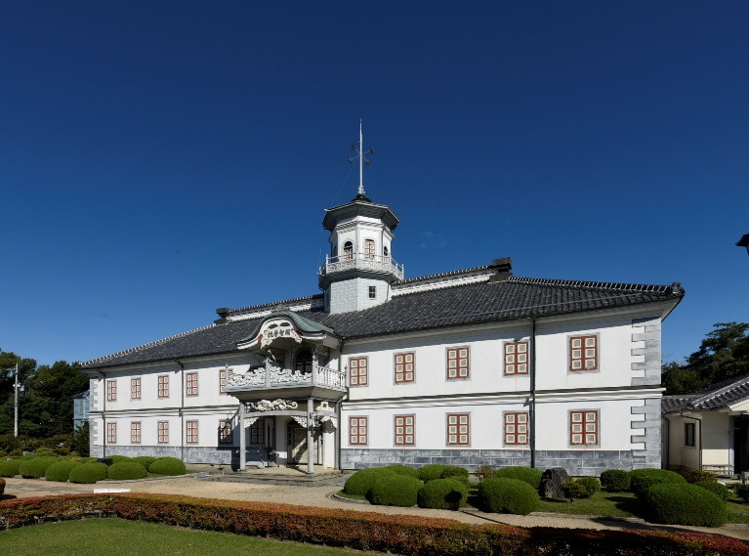
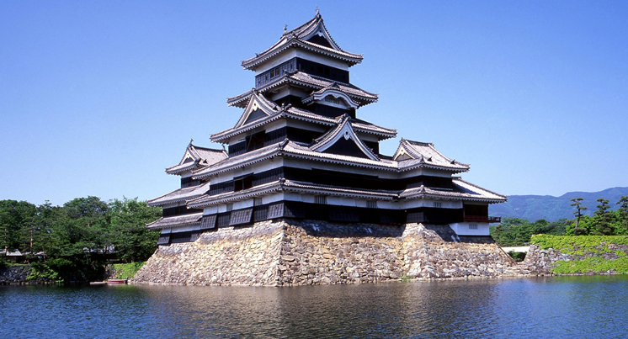
令和2年10月2日
東京大学、立命館大学、農研機構、㈱デンソー 各位見学会
松本市について
～長野県松本市～
国宝 旧開智学校校舎
国宝 松本城
松本市 商工観光部

Slide 2


松本市の概要
について

Slide 3
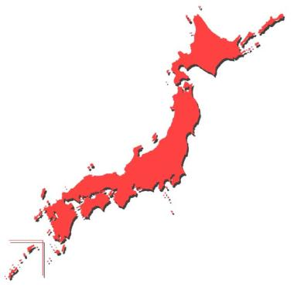
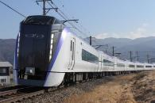
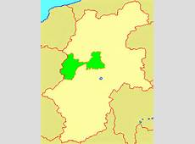
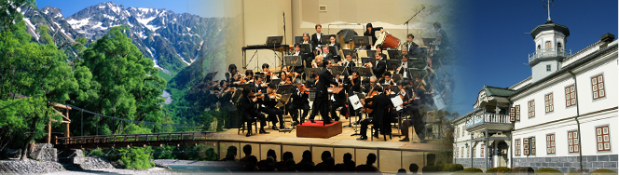
松本市の概要
日本・長野県のほぼ中央に位置
長野県
JR長野支社ＨＰより
松本市
H29人口：24.１万人（県内２位）
⇒地方の中核的な都市
上高地
サイトーキネン
国宝旧開智学校
Notes:
はじめに、松本市の概要について説明
松本市は、1998年の冬季五輪を開催した長野県にある
その中央に位置する山岳高原都市

Slide 4
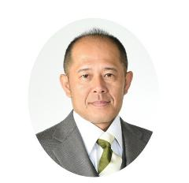
松本市 新市長誕生 令和2年3月
臥雲 義尚
1963年松本市新伊勢町生まれ
曽祖父がガラ紡績発明の臥雲辰致
家業は農機具製造のち土産品店
1982年松本深志高校卒業 野球漬けの高校3年間
1988年東京大学法学部卒業 ＮＨＫ入社
新潟局で記者の仕事を身につけたのち、政治部に配属
連合⇒社会党⇒自民党小渕派⇒内閣官房長官⇒外務省を担当
政治部選挙デスク、遊軍プロジェクト長、解説委員等を務める
画像
松本市 副市長
宮之本 伸
1965年生まれ、55歳。信州新町出身
東京大学農学部卒業
日本電信電話（現NTT）入社、英国、インド現地法人社長歴任
デジタル技術DXを推進する。情報通信技術、IT分野に精通
民間の発想や国際的視野
目に見える成果、経験を活かして産業振興を狙う

Slide 5
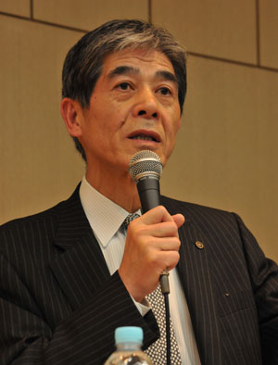
松本市 前市長
菅谷 昭
1943年生まれ。信州大学医学部卒、専門は内分泌外科。
1991年チェルノブイリ原子力発電事故以来、幾度となくベラルーシ共和国の国立がんセンターで医療支援活動従事
2001年12月、長野県衛生部に勤務。2003年５月「ＮＨＫ・プロジェクトＸ」で紹介される
2004年３月松本市長就任。
「健康寿命延伸都市松本」を宣言。4期16年。
30・10運動を提唱し話題となる。健康産業を重視。

Slide 6
松本市健康産業推進政策について
≪菅谷前市長の公約≫

Slide 7
成熟型社会の都市モデル
“健康寿命延伸都市・松本”の創造
超少子高齢型人口減少社会を
乗り越えるためのまちづくり
旧方針
＜「健康」を切り口とする戦略＞
「人」「生活」「地域」「環境」「経済」「教育・文化」
６つの健康づくりで進める、総合的なまちづくり政策
【基本理念】
量から質への転換：市民一人ひとりの
「命の質」や「暮らしの質」の向上をめざす
Notes:
私は2004年に市長就任以来、急速に進展する超少子高齢型人口減少社会を見据え、「量から質への転換」を基本理念として、市民一人ひとりの「命の質」や「暮らしの質」の向上を目指すまちづくりを進めてきました。
「健康」を「より良い状態を保つこと」と捉え、「人」の健康を基礎に「生活」、「地域」、「環境」、「経済」、「教育・文化」という６つの健康の実現に向けて、産学官民が一体となって、成熟型社会の新たな都市モデル「健康寿命延伸都市・松本」の創造を進めております。
【※ 以下の青字は、参考資料です】
こういったことが評価され…
厚生労働省「第1回健康寿命をのばそう！アワード」自治体部門優秀賞（H25.3）
平成26年度厚生労働白書に先進的な取り組みの一つとして掲載
「環境」の健康という観点では、「残さず食べよう！30・10運動」が松本初の取組みとして全国に普及

Slide 8
健康産業創出の
プラットフォームづくりについて
旧方針

Slide 9

社会的課題を解決する、ここにビジネスあり！
同じ課題も、視点を変えれば
地域包括ケア
の構築・展開
旧方針
〈行政課題〉
・健康増進
・疾病予防
・医療・介護費の適正化
・ソーシャルキャピタルの形成
（社会的な絆、地域社会との絆）
持続可能性を担保
利 益
＜共通価値＞
企業にとっては・・・
行政にとっては・・・
ビジネス
チャンス
財政的負担
・人的負担
解決すべき
社会的ニーズ

Slide 10
“健康寿命延伸都市・松本”を
産業面から支える「松本ヘルスバレー構想」
旧方針
市民が健康に関し高い意識を持ち、自らの健康づくりを日々実践
健康・医療・福祉関連の産業が、健康意識の高い市民の協力・支援により優れた製品・商品やサービスなどを創出
この連携が地域経済の発展・好循環を促進し、雇用の場の創出、併せて健康器具などの活用により、市民の健康度が更に向上
このような経済の好循環が、まちを活性化する

Slide 11
官民連携の場 「松本地域健康産業推進協議会」
提案
事業者
企業
サービス事業者
金融
有識者
旧方針
プラットフォーム
県外、県内、市内
３４４企業・団体が参加
同じ立場で提案を議論
様々なニーズ
医療
事務局
市民
医療機関
介護
自治体
会長：松本市長
企業・団体
市民
大学等
100万円実証・助成事業等
分科会設置
ヘルスケア産業
クラスター化
解決すべき社会的課題を整理し
官民連携による社会実装を図る

Slide 12
松本地域健康産業推進協議会
実証実験について

Slide 13
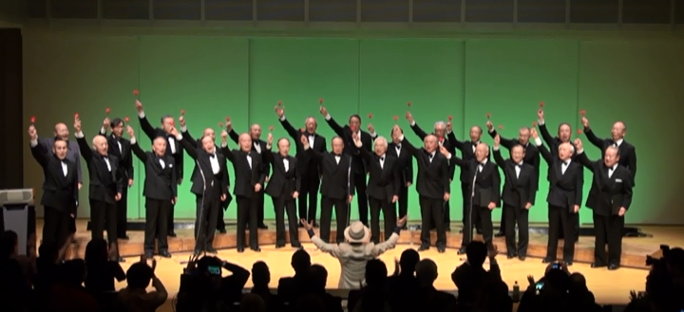
実証事業の成果【㈱第一興商・信州大学】
＃１
旧方針
音楽専用ホール
「成果発表会」
曲「My Way」
（英語）
その後、受講者の地域活動への参加機会が増加
心理的効果の検証
（信州大学人文学部）
・参加者の自己評価、
心理的健康が向上
・夫婦間のコミュニケー
ションが向上
口腔機能
（市健康福祉部）
・咀嚼力が改善、反復唾液嚥下回数の増加
介護予防に期待

Slide 14

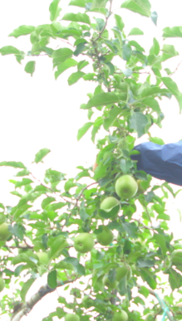
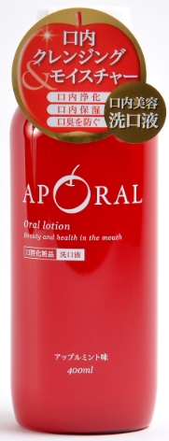
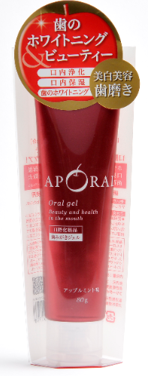
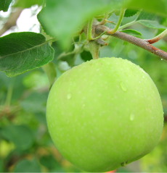

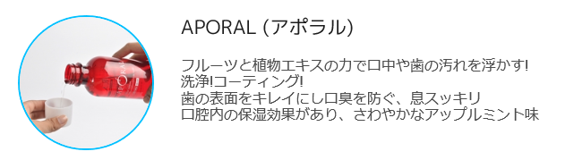
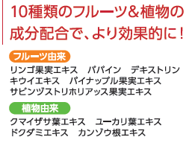

協議会実証事業 【F・Ｓエイコー㈱/今井恵みの里】
＃２
旧方針
  実施内容
初期に廃棄される「摘果りんご」から
果肉エキスを抽出し、口腔内を保湿し、
消臭・虫歯予防効果に優れる「歯磨き
ジェル・口腔洗口液」を試作・開発。
実績
松本市の農業生産法人・今井恵み
の里が「摘果りんご」を提供。長野県
工業技術総合センターが「摘果りん
ご」の成分分析、消臭機能を持つプ
ロシアニジンの抽出を指導。健康商
品の開発販売を手掛けるファミリー・
サービス・エイコー（株）が、協議会
会員との連携で開発し、販売開始。
※1 摘果りんご…果実をより大きく美味しく育てるために、不要な果実を取り除く摘果作業により摘まれたりんごのこと。
Notes:
13

Slide 15
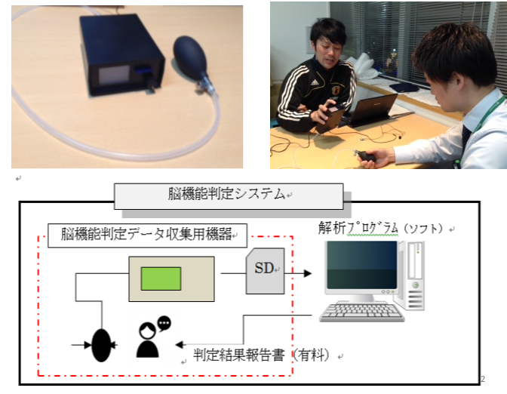
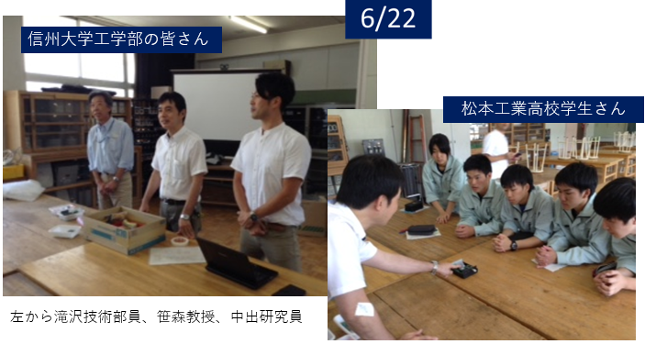
実証事業の成果【信州大学、㈱ﾍﾙｺﾐﾗﾎﾞ、松工高校】
脳機能評価システム
＃３
脳機能評価システム
GO/NOｰGO測定機器の実用化のための
機器開発とその応用について
信州大学、松本工業高校との協業

Slide 16
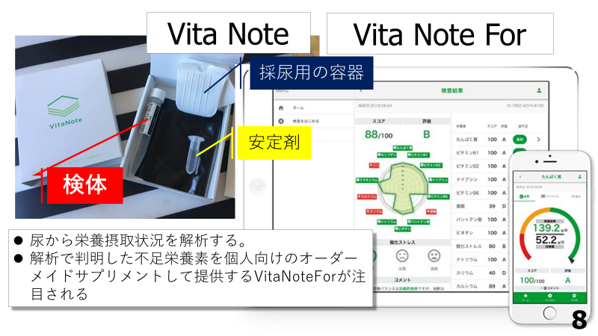
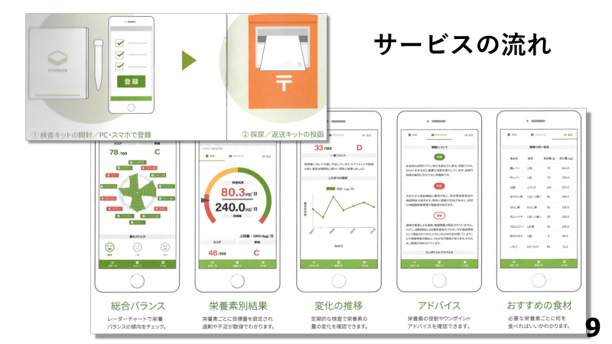
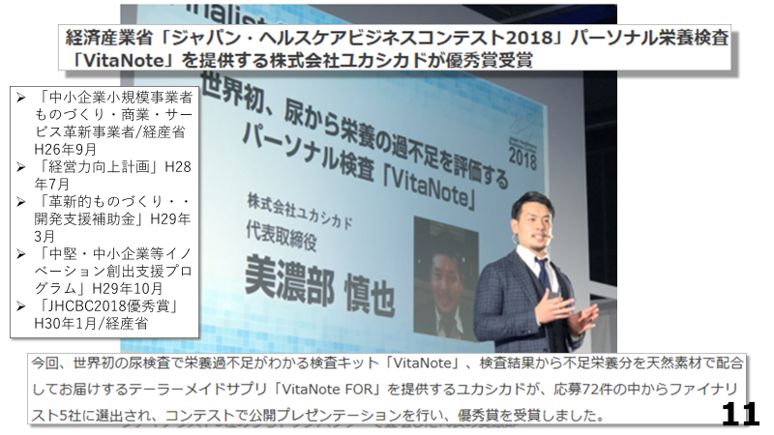
実証事業の成果【㈱ユカシカド】
尿検査と健康診断結果 相関性確認
＃４

Slide 17
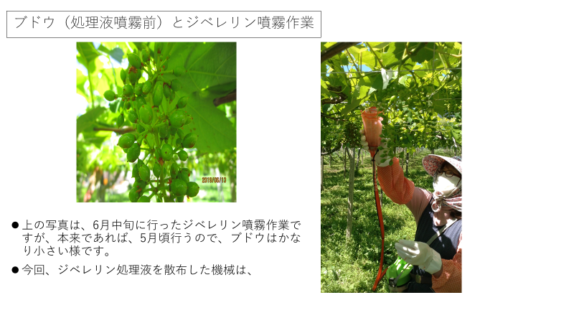
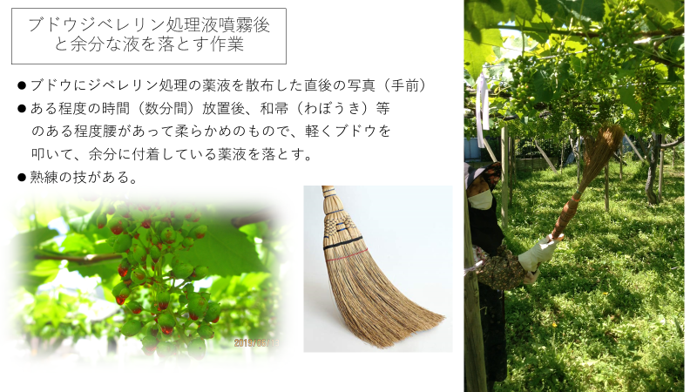

実証事業の成果【NPO知恵と考働】
農作業の改善（葡萄ジベレリン処理作業編）
＃５
最初は、農家の困りごとを解決依頼から
お婆さんから改善依頼
ムダ、ムリ、ムラの解消
社会的課題の存在
火・風を起こしたい
2019年9月20日
健康産業・企業立地課
真野 正敏
特定非営利活動法人知恵と考働協賛
W&eA
松本市商工観光部健康産業・企業立地課

Slide 18
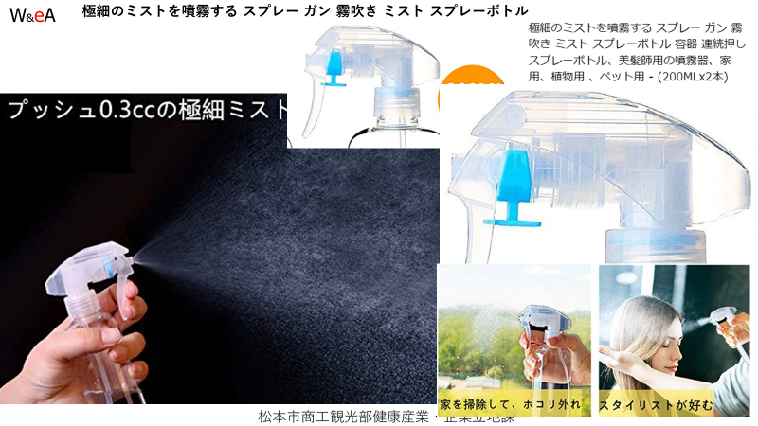
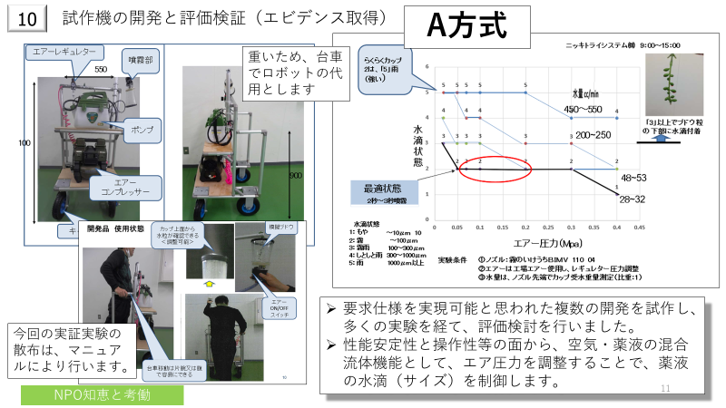
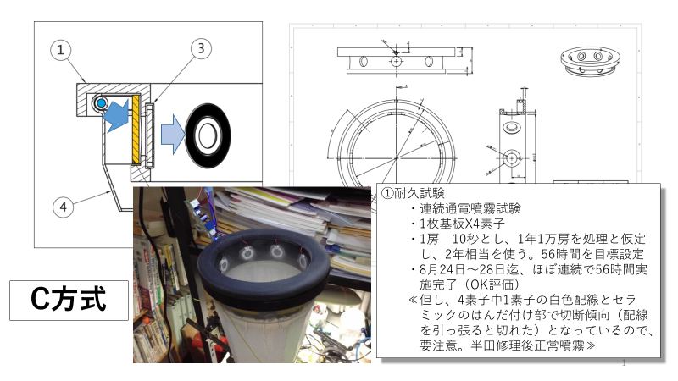
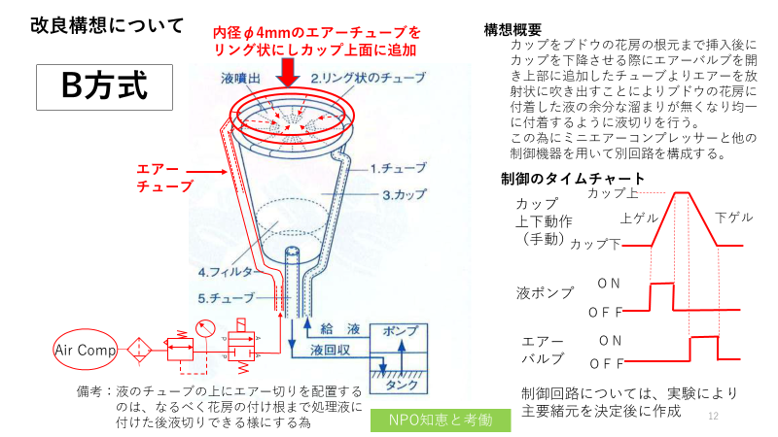
＃５
２年以上前から密かに実験開始（興味本位）
＃５

Slide 19
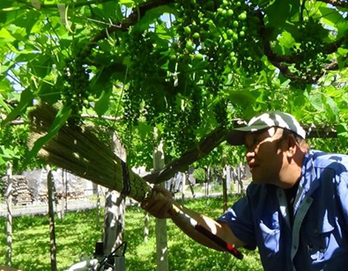
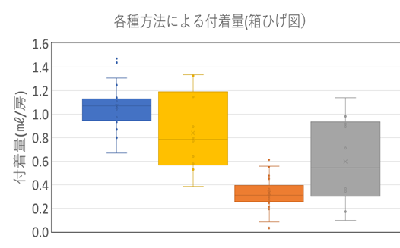
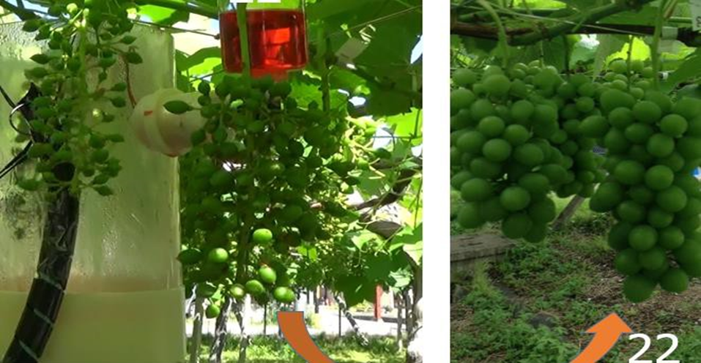
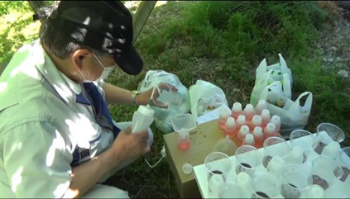
＃５
ブドウ農園での実証実験
薬液付着量の測定
ｷｬﾋﾟﾗﾘｰ電気泳動(陽イオン泳動液)
ジベレリン液自体の特異ピーク(Mn）を測定成分とした

Slide 20
松本市新市長農業底上げ意欲
≪山辺ブドウ集荷所視察≫
26日JA松本ハイランド山辺集荷所訪問（里山辺）
松本市農業委員中川敦氏「ブドウ出荷量が横ばい、販売高は上向き、生産者が減少傾向。若く意欲ある担い手を増やしたい」と報告
「都会の若い世代に働き方の転換。ブドウで知名度や市場価値がある山辺地区を起点に市の農業を底上げしたい」と新市長は意欲を示した。

